Slide 1


Government Ayurveda College & Hospital
Bilaspur, Chhattisgarh
हृदय आवरण
Term 1, PA 3
Presented by: Harsha Choudhary & Heena Chandrakar
Guided by:
Dr. Sachin Baghel Sir
HOD & Reader, MD (Agad Tantra evam Vidhi Ayurveda)
Dr. Varun Kumar Sir
Lecturer, MD (Agad Tantra evam Vidhi Ayurveda)

Slide 2

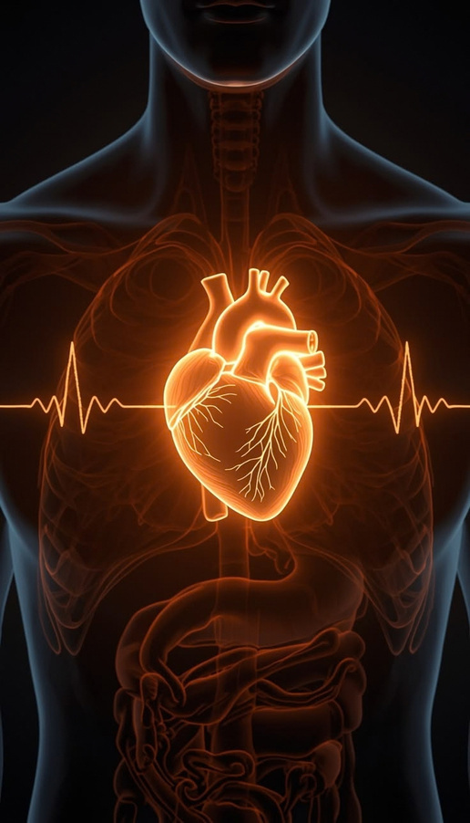
हृदयावरणम्
An Ayurvedic Concept of Hridaya Protection
Hridaya – a vital organ & an important Marma
Table of Contents
Visha Chikitsa – 24 Upakrama
According to Acharya Charak
According to Acharya Vagbhat
According to Acharya Sushruta
Visha ke Vega
Ayurvedic Visha Dravya
Q & A

Slide 3
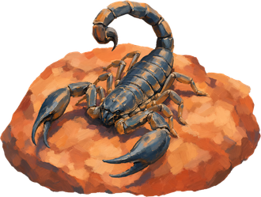

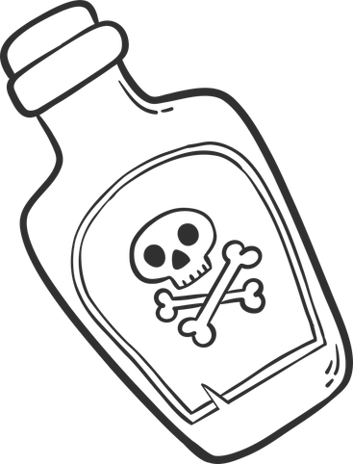
विष चिकित्सा
Chaturvimshati Upakrama (24 Upakrama)
मन्त्रारिष्टोत्कर्तन निष्पीडन चूषणाग्नि परिषेकाः।
अवगाह रक्तमोक्षण वमन विरेकोपधानानि ॥
हृदयावरणाञ्जन नस्यधूम लेहौषध प्रशमनानि ।
प्रतिसारणं प्रतिविषं सञ्ज्ञा संस्थानपनं लेपः ॥
मृतसञ्जीवनमेव च विंशतिरेते चतुर्भिरधिकाः।
स्युरुपक्रमा यथा ये यत्र योज्याः शृणु तथा तान्॥
(च.चि. 23/35-37)

Slide 4



According to Acharya Charak
चरक संहिता — चिकित्सा स्थान — विष चिकित्सा
आदौ हृदयं रक्ष्यं तस्यावरणं पिबेद्यथालाभम्।
मधुसर्पिर्मज्जपयोगैरिकमथ गोमयरसं वा॥
इक्षुं सुपक्वमथवा काकं निष्पीड्य तद्रसं वरणम्।
छागादीनां वाऽसृग्भस्म मृदं वा पिबेदाशु॥
— चरक चि. 23/47–48

Slide 5



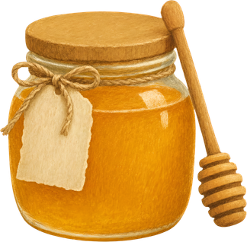

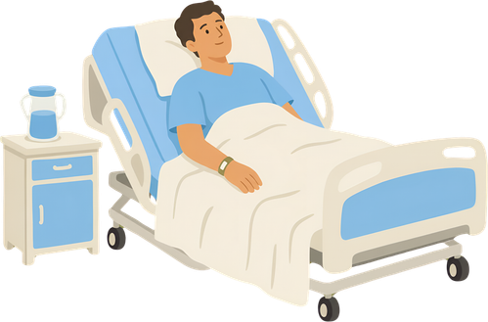
विष सेवन / विष प्रभाव
आवरण क्रिया
आचार्य चरक के अनुसार सबसे पहले, हृदय को मधु, घृत, गैरिक, मज्जा, दुग्ध, गोमय रस, इक्षु रस, काकाण्ड रस, अजा रक्त एवं अन्य जानवरों का रक्त, राख और मिट्टी पानी में मिला कर तुरंत ही रोगी को पिला कर संरक्षित किया जाना चाहिए।
वात, पित्त, कफ दूषित
हृदय को बाधित
हृदय आक्रांत
शरीर में व्याप्त
रोगी की मृत्यु

Slide 6

According to Acharya Vagbhat
अष्टाङ्गहृदय — उत्तरस्थान, विषप्रतिषेध
कुर्यादमर्मविद्धस्य हृदयावरणं द्रुतम्।
शल्यमाकृष्य तप्तेन लोहेनानु दहेद् व्रणम्॥
— अ.हृ. उ. 35/45
भावार्थ:
“यदि विष युक्त बाण शरीर के किसी मर्म (Vital Spot) पर न लगा हो, तो तुरंत हृदय की रक्षा करने वाली चिकित्सा (हृदयावरण) करनी चाहिए। इसके बाद शरीर में धंसे हुए बाण (शल्य) को बाहर खींचकर, उस घाव को गर्म लोहे की शलाका (रोड) से दाग (Cauterize) देना चाहिए।”

Slide 7
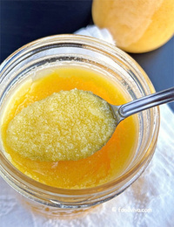
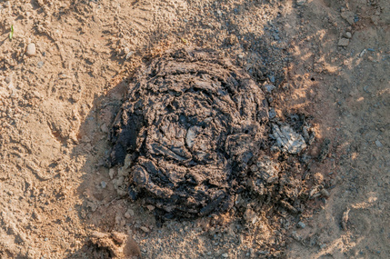
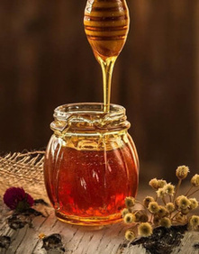
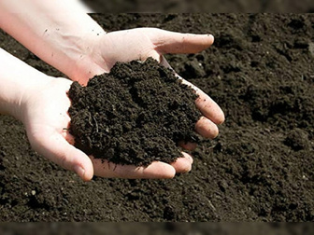
According to Acharya Vagbhat (Ashtanga Sangraha)
विषं कर्षति तीक्ष्णत्वात् हृदयं तस्य गुप्तये ।।
पिबेद्धतं घृतक्षौद्रमगदं वा घूघृताप्लुतम् ।
मज्जाने गोमयरर्स भस्माम्भः कृष्णमृज्जलम् ॥ (अ.से.उ. 42/15)
विष का तीक्ष्ण गुण
हृदय का कर्षण
विष के प्रभाव से हृदय को हानि की आशंका
हृदय की रक्षा हेतु वर्णित उपाय
घृत एवं मधु, घृतयुक्त अगद
प्राणी की मज्जा
गोमय स्वरस, भस्म का पानी
काली मिट्टी का पानी

Slide 8
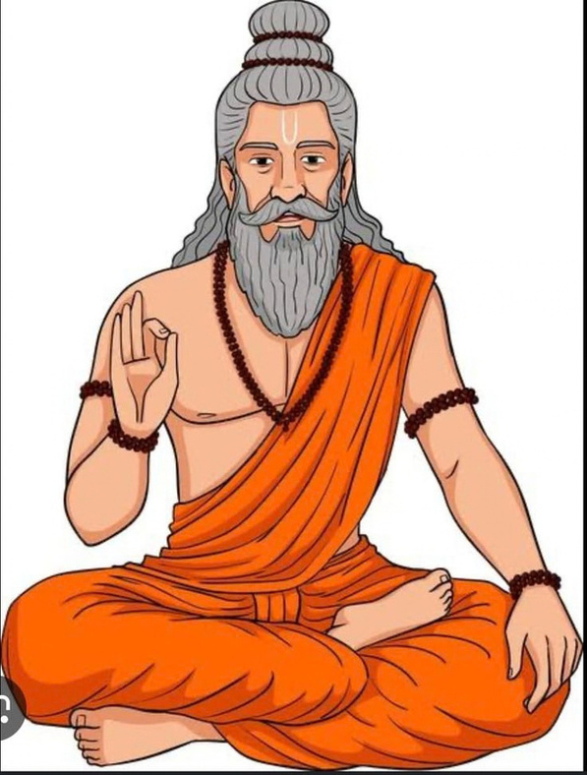
According to Acharya Sushruta
सुश्रुत संहिता — कल्पस्थान, अन्नपानरक्षाकल्प
विष के दुष्प्रभाव से हृदय की रक्षा का सिद्धांत
करोति निर्विषं सर्वमन्नं विषसमायुतम्।
हृदयावरणं नित्यं कुर्याच्च मित्रमध्यगः ॥
— सु. क. 1/79

Slide 9
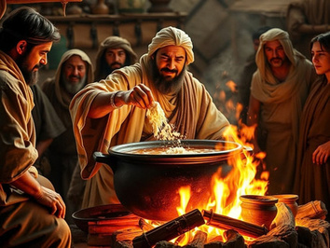
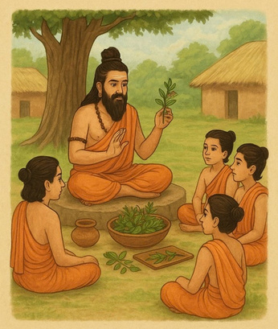
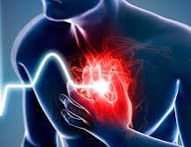
भावार्थ — सु. क. 1/79
निर्विषं सर्वमन्नम् — विष के प्रभाव से युक्त अन्न को निर्विष करने का भाव।
हृदयावरणं नित्यम् — हृदय को विष के दुष्प्रभाव से सुरक्षित रखने का उपाय करना।
मुख्य भाव — विष चिकित्सा में केवल विष के प्रभाव को दूर करना ही नहीं, बल्कि हृदय जैसे महत्वपूर्ण अंग की रक्षा करना भी आवश्यक माना गया है।
“वह सभी विषयुक्त (जहरीले) अन्न को विषहीन कर देता है। मित्रों के बीच बैठे हुए भी राजा को सदैव अपने हृदय की रक्षा (हृदयावरण) करनी चाहिए।”

Slide 10

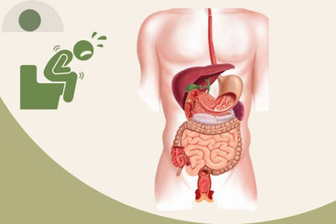
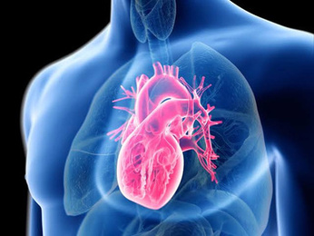
विष के वेग
आचार्य चरक के अनुसार प्राणियों में स्थावर विष — वेगानुसार लक्षण एवं चिकित्सा
मनुष्यों में विष का प्रभाव 8 विभिन्न चरणों (वेगों) में प्रकट होता है।
क्रम सं. | दोष एवं धातु का सम्मिलित | लक्षण | चिकित्सा
2nd वेग | रक्त | वैवर्ण्य – Discoloration of skin भ्रम – Giddiness, Fainting वेपथु – Trembling जृम्भा – Yawning भंग – Tingling in the limbs श्वास – Dyspnoea | विरेचन, हृदयावरण

Slide 11
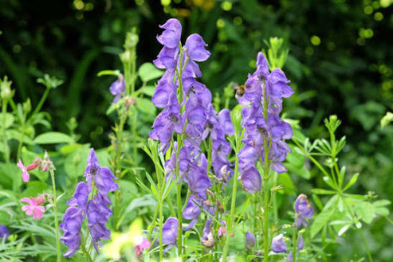
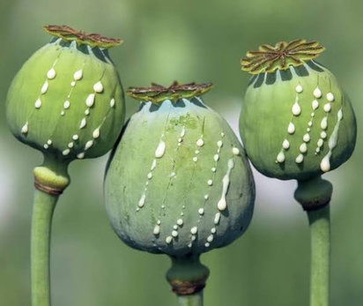
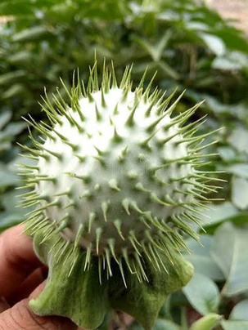
हृदय को प्रभावित करने वाले प्रमुख आयुर्वेदीय विष-द्रव्य
1. वत्सनाभ (Vatsanabha)
हृदय की विद्युत गतिविधि को प्रभावित कर सकता है।
हृदय की धड़कन अनियमित कर सकता है (Arrhythmia)।
रक्तचाप में गंभीर गिरावट उत्पन्न कर सकता है।
2. अहिफेन (Ahiphena)
ऑक्सीजन की गंभीर कमी के कारण हृदय की कार्यक्षमता प्रभावित हो सकती है।
3. धत्तूर (Dhattura)
हृदय की धड़कन तेज कर सकता है (Tachycardia)।
हृदय की लय में अनियमितता उत्पन्न कर सकता है।
गंभीर विषाक्तता में रक्तचाप तथा हृदय संबंधी कार्य प्रभावित हो सकते हैं।

Slide 12

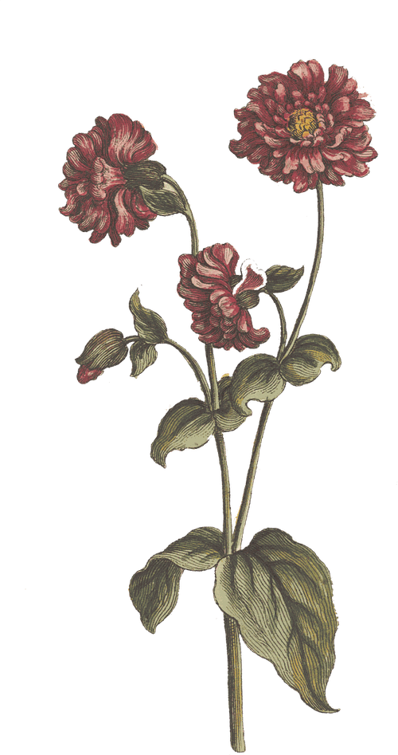


Q&A Session

Slide 13

Thank You

